Slide 1
«Развитие зрительного восприятия и зрительно– моторной координации у детей с нарушениями зрения в продуктивных видах деятельности»
Составила учитель –дефектолог, тифлопедагог:
Хайдукова Юлия Владимировна
МКДОУ детский сад №429
комбинированного вида «Теремок»
Новосибирск, 2015г.

Slide 2
Цель:
Развитие зрительного восприятия и зрительно – моторной координации у детей с нарушениями зрения старшего дошкольного возраста посредством дидактических упражнений в различных видах предметно – практической деятельности

Slide 3
Коррекционные задачи:
Расширять представления о предметах и явлениях окружающей действительности,
формировать эталонные представления о цвете, форме, величине
Развивать скорость и полноту зрительного обследования, формировать зрительно- двигательные умения обследовать планомерно и целенаправленно предметы, картинки
Формировать знания детей о свойствах и признаках различных предметов и материалов с использованием зрения и других анализаторов
Развивать тактильную чувствительность, тактильные ощущения, мелкую моторику рук в процессе продуктивной деятельности детей
Обучать приёмам выполнения предметно – практических действий в продуктивных видах деятельности
Активизировать зрительное внимание, зрительную память, мыслительные операции

Slide 4
КОРРЕКЦИОННЫЕ УПРАЖНЕНИЯ
для детей с нарушениями зрения проводятся с учетом
рекомендаций ведущих тифлопедагогов - В.А.Феоктистовой, Л.И.Солнцевой, Л.И. Плаксиной, Л.В.Фомичевой ДИДАКТИЧЕСКИЙ МАТЕРИАЛ
подбирается с учетом офтальмо-гигиенических рекомендаций, разработанных для детей с нарушениями зрения ведущими офтальмологами –
Э.С. Аветисовым, Л. А.Григорян и др.

Slide 5
Предварительная работа
целенаправленное обследование предмета, аналитико - синтетическое восприятие объекта осязательно – двигательным и зрительным путём.
У детей формируется представление об объекте, что ложиться в основу изображения.
При обследовании используется обследующий жест: обвести пальчиком форму, зрительно сопровождать движение руки.
Обследование проходит в несколько этапов:

Slide 6
1 этап – целостное, эмоциональное восприятие предмета, через какой то выразительный признак
Цель: вызвать желание изобразить предложенный объект
2 этап – аналитическое восприятие предмета, т.е. последовательное выделение изобразительных признаков, частей и свойств предмета.
Порядок выделения соответствует с последовательностью изображения
Выделяют и называют самую крупную часть предмета и её назначение
Определяют форму этой части (выносят зависимость формы от её назначения, условий жизни и т. д.)
Определяют положение этой части в пространстве (различия у разных видов одного предмета )
Затем выделяют другую достаточно крупную часть, выясняют положение, форму, величину её по отношению к основной.
Выделяют цвет, если изображение его непроизвольно, а выполняется в соответствии с натурой.
Обращают внимание на детали
3 этап - целостное эмоциональное восприятие предмета, как бы объединяющее целостный образ.

Slide 7
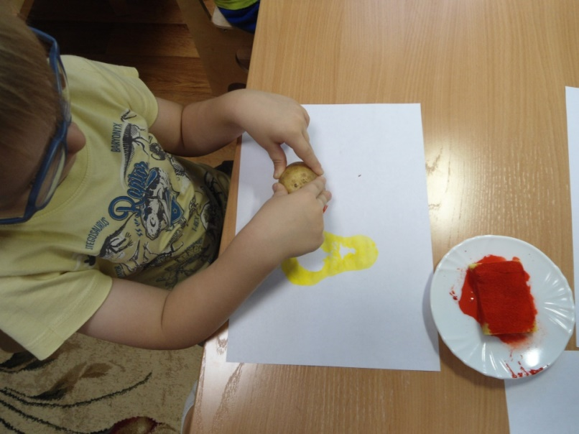
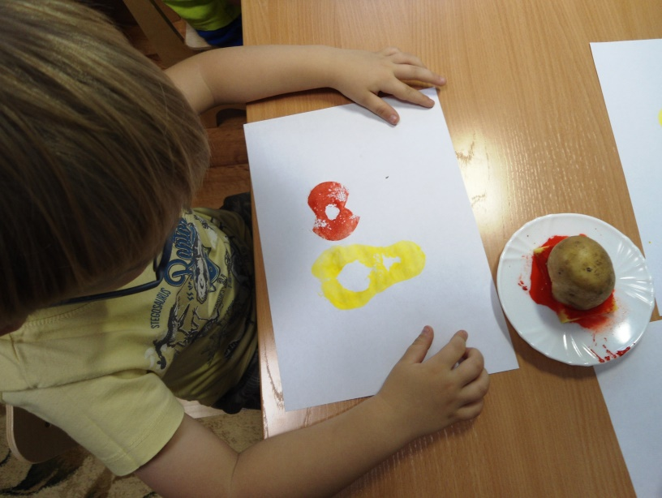
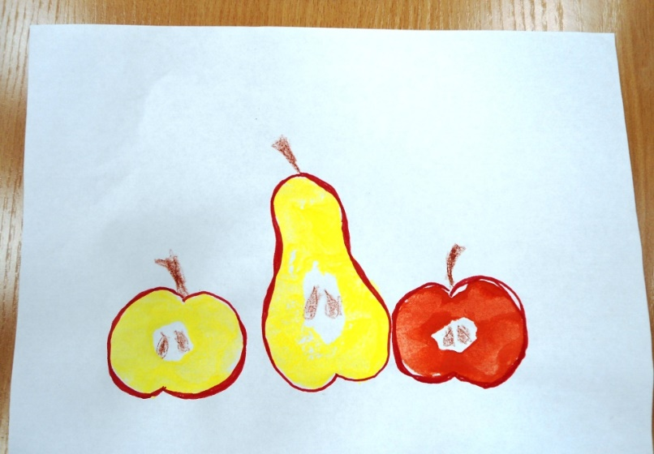
«Фрукты »
развитие умения рисовать с помощью «картофельных» печатей фрукты, обводить их по контуру, оформлять контур полученного изображения, дорисовать недостающие элементы до полного образа
активизировать зрительные функции ( фиксация, прослеживание) развитие зрительно – двигательных связей

Slide 8
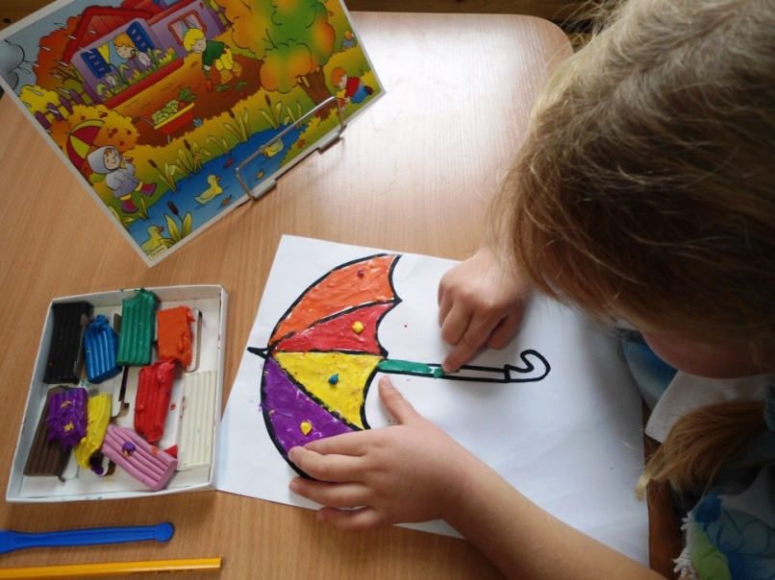
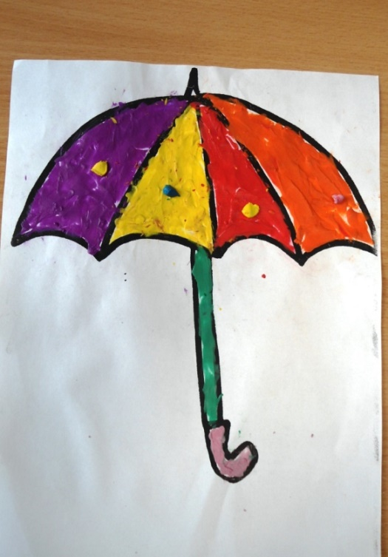
«Оживи картинку» (зонтик)
Развитие цветовосприятия
Формирование практических умений и навыков по обводке контура изображений пальцем, растиранию пластилина по полоскам «зонта», соблюдая контур каждой полоски

Slide 9
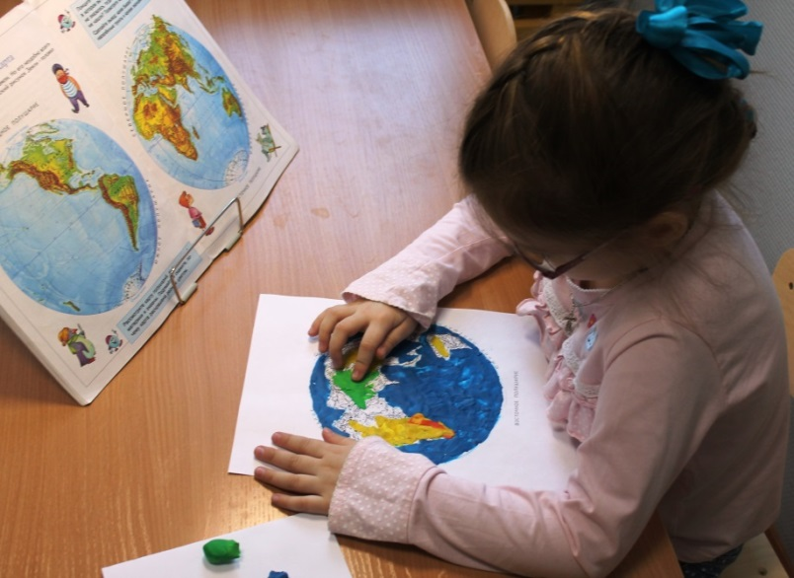
«Наша планета – Земля»
Формирование практических умений и навыков по растиранию пластилина на контурном изображении «континентов на плоскостной модели Земли», не выходя за контур

Slide 10
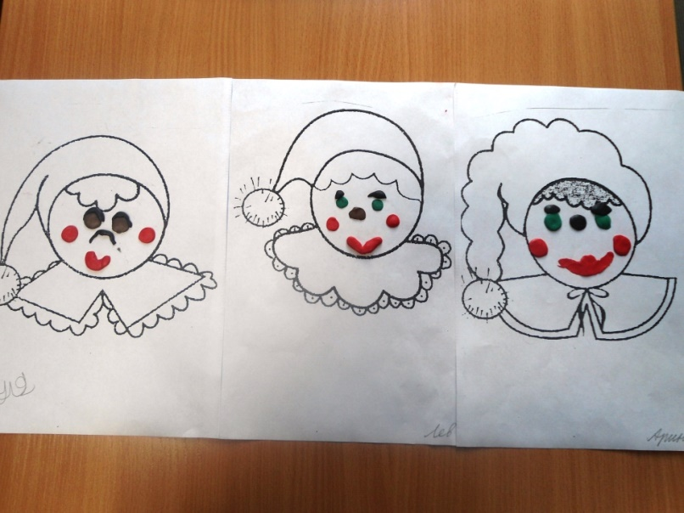
«Лицо гномика»
Лепка изображений из пластилиновых колбасок, жгутиков, шариков
развивать умение раскатывать пластилин между двумя пальцами, формировать из него части лица (рот, нос, глаза, брови) и прикреплять на контурное изображение «лица»;

Slide 11
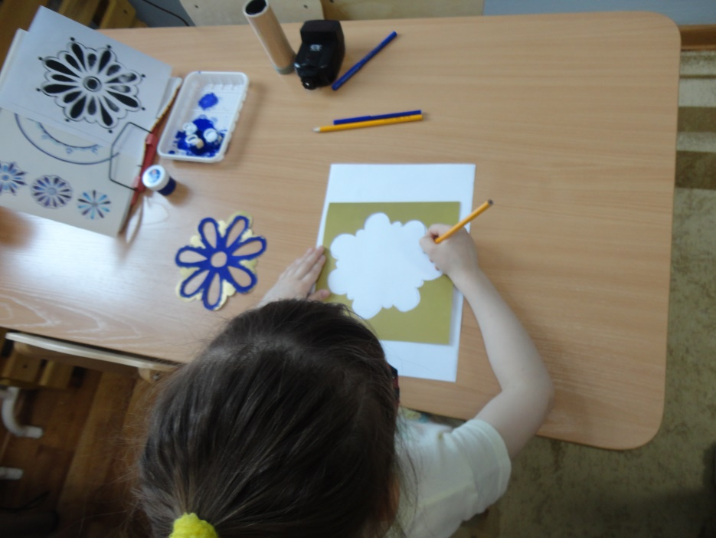
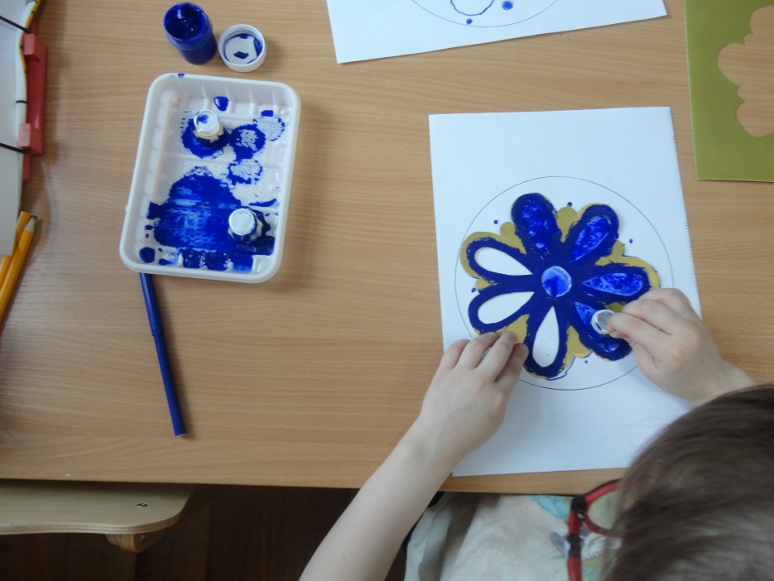
«Гжель» на блюдце»
(тампонирование)

Slide 12
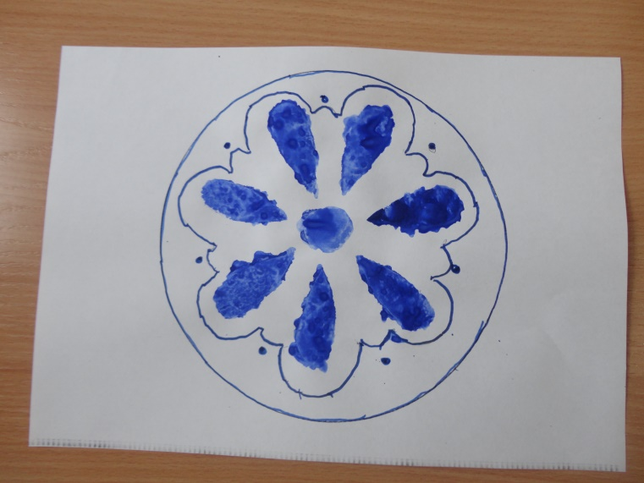
Формировать умение использовать трафареты (с прорезями элементов росписи «Гжель») для создания изображения на «блюде»
Формировать умение закрашивать изображение гуашью легкими прикосновениями к бумаге поролоновым тампоном
(способом «примакивание»)
Формировать умение дорисовывать элементы росписи гжельских мастеров (параллельные линии, точки, кружочки)

Slide 13
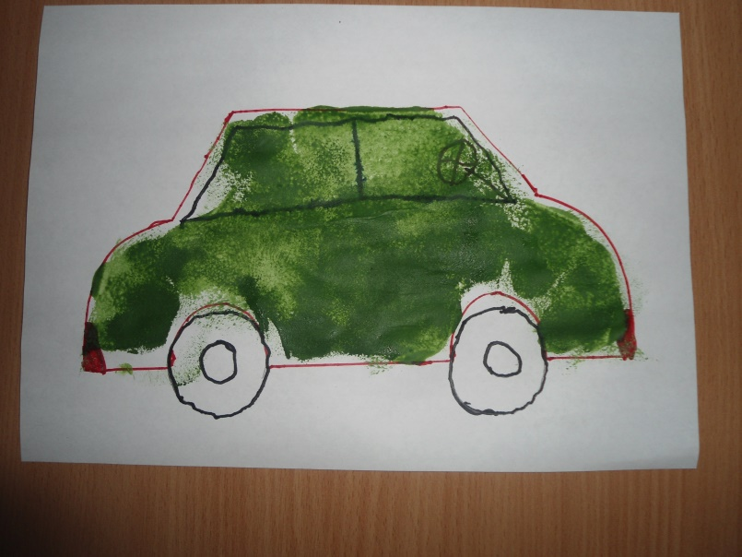
«Машина»
Формировать умение обмакивать губку в блюдце с краской и наносить отпечаток на лист бумаги, дорисовывать элементы до создания полного образа «Машины»

Slide 14
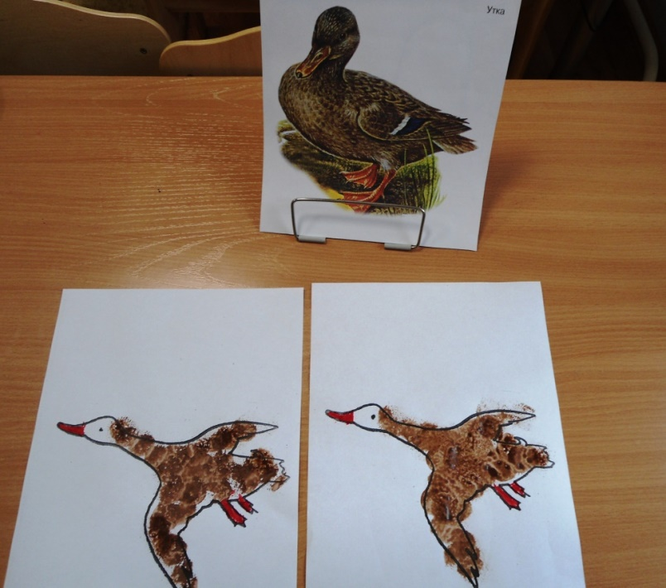
«утки улетают в теплые края» (тампонирование)
формирование умения делать мазки способом «примакивание» поролоновым тампоном на контурном изображении птицы, соблюдая конур;

Slide 15
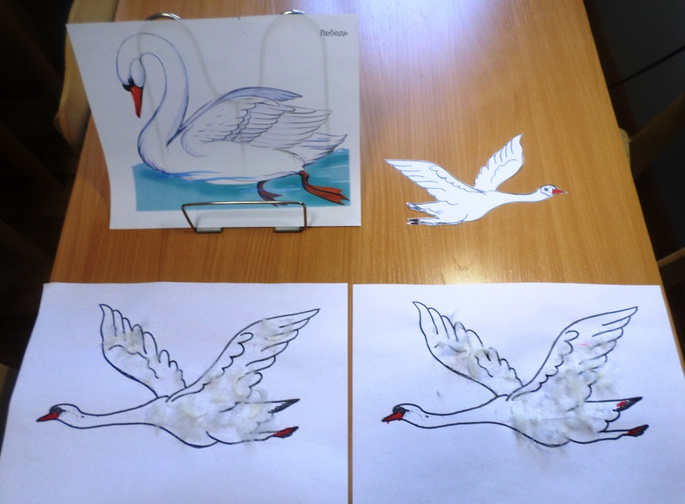
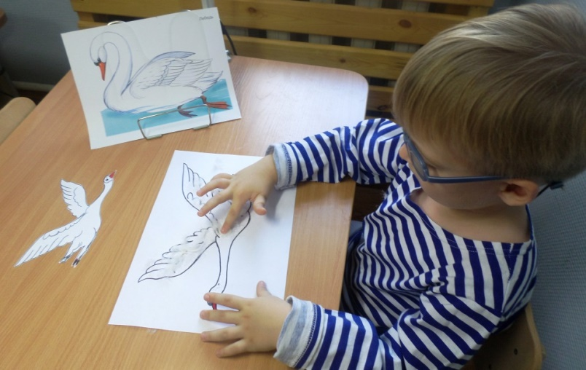
«Лебедь»
Развитие умения раскладывать, приклеивать на контурное изображение птиц перья, пух , соблюдая контур изображения
выделение осязательных признаков перьев, пуха
развитие тактильных ощущений

Slide 16
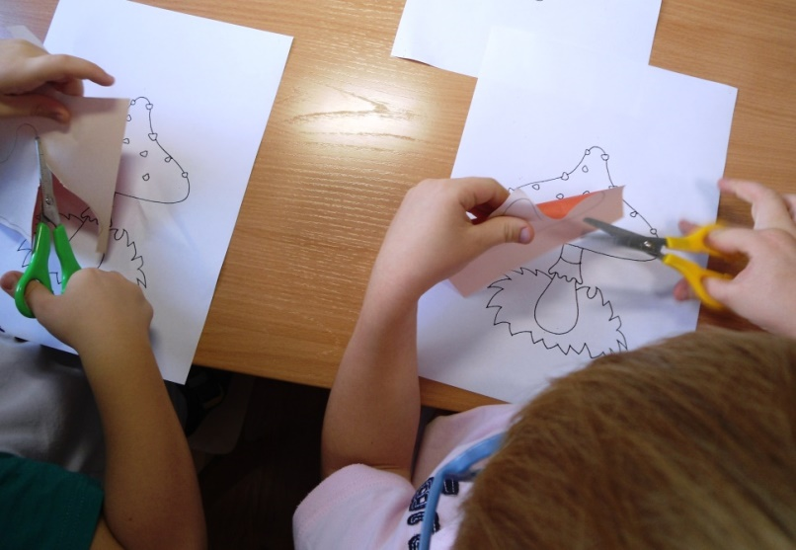
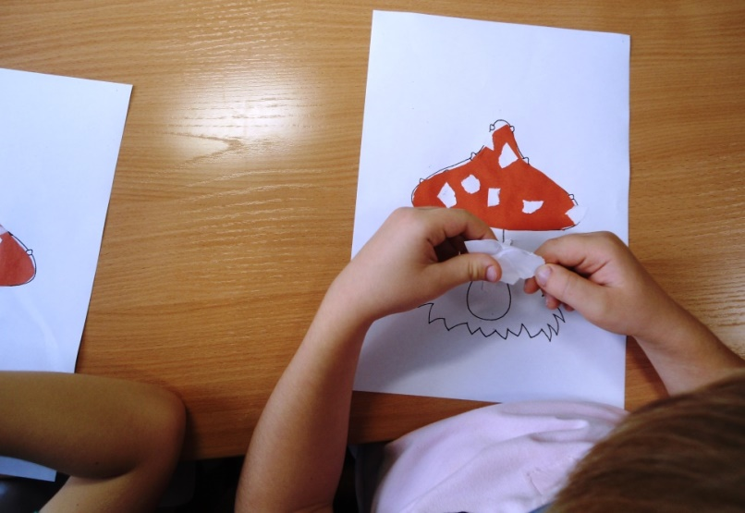
«Мухомор»
Формирование умения правильно держать ножницы, вырезать изображение «гриба» по контурным линиям
отрывать, накладывать и приклеивать отрывные кусочки бумаги
(«Пятнышки на мухоморе»)

Slide 17
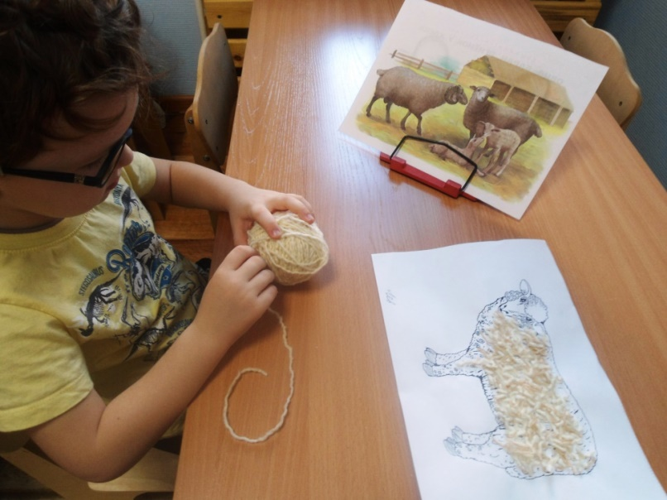
«Кто даёт нам шерсть»
Развитие умения раскладывать, приклеивать на контурное изображение животного разрезанные шерстяные нити , соблюдая контур изображения
выделение осязательных признаков шерстяных ниток
развитие тактильных ощущений

Slide 18
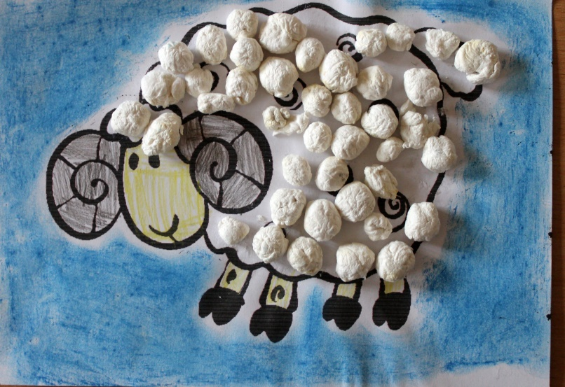
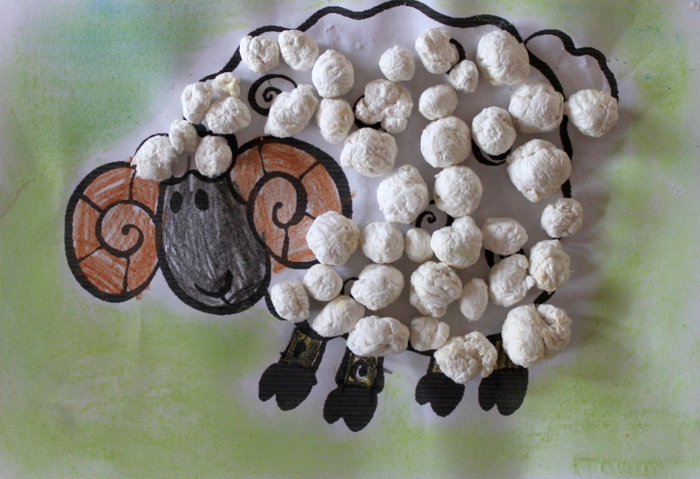
«Кудрявые барашки»
Ознакомление с различными сортами бумаги (салфеточная)
выделение осязательных признаков бумаги
формирование «шерсти» путём скатывания комочков (маленьких шариков) из влажных салфеток (отрывных кусочков ) между ладошками и приклеивание их на контурное изображение «барашка»

Slide 19
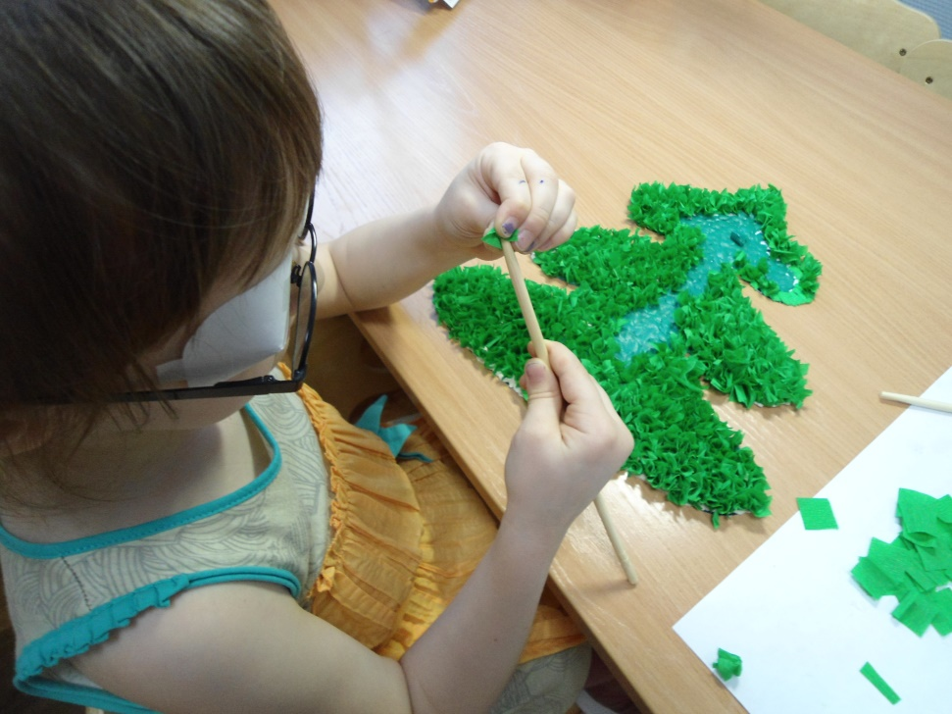
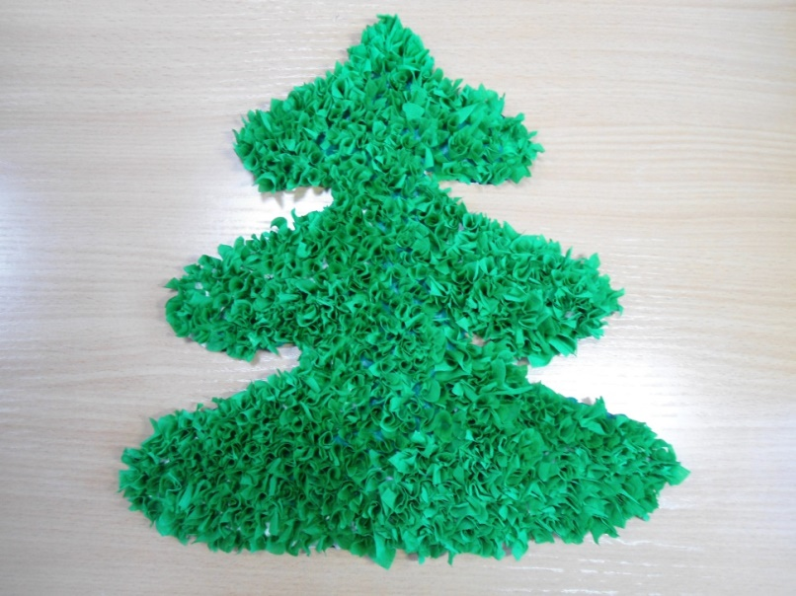
Коллективная работа «Елка»
(торцевание)
Формировать умение растирать пластилин на контурном изображении «Елки» (соблюдая контур), как основе для торцевания гофрированной бумаги
Формировать умение прикреплять с помощью бамбуковой палочки к пластилиновой основе квадратики из гофрированной бумаги (накрученной на палочку)

Slide 20
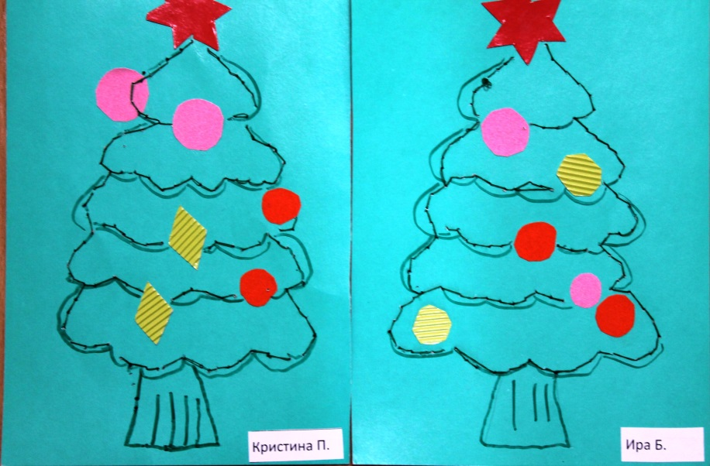
Открытка
«Праздничная ёлочка»
развитие точного зрительного контроля за действием рук, основанный на процессах фиксации
Формирование умения прокалывать по контуру через кальку изображение, вышивать на картоне
формирование умения вырезать и приклеивать аппликативные элементы разных форм

Slide 21
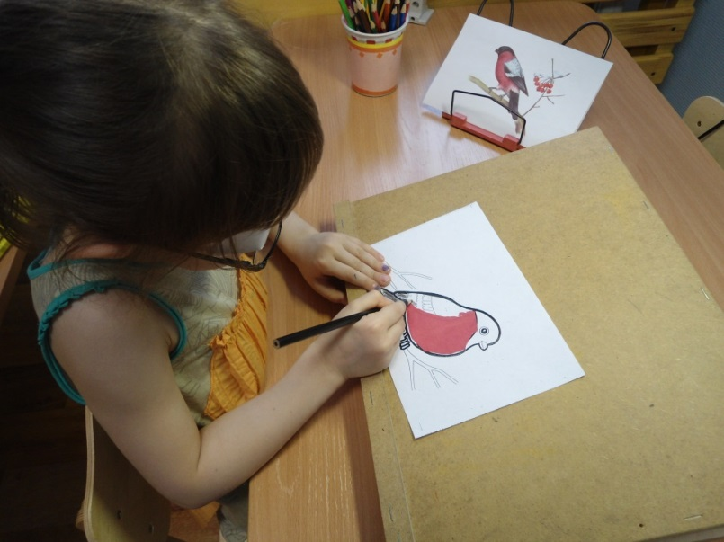
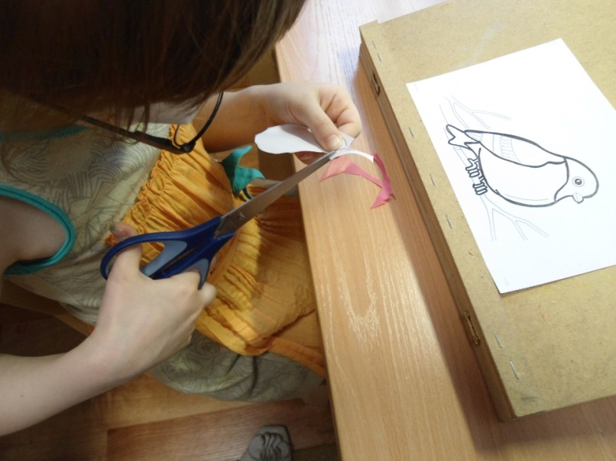
«Снегири прилетели»

Slide 22
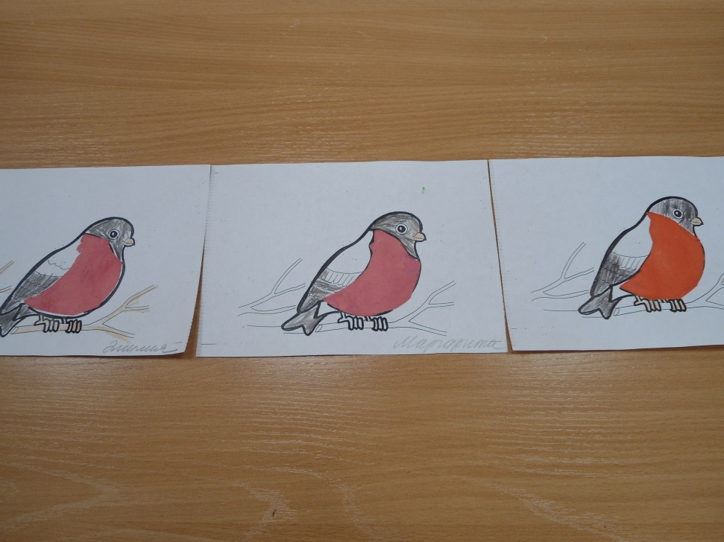
Формирование умения правильно держать ножницы, вырезать изображение по контурным линиям из цветной бумаги
Приклеивать вырезанные части на контурное изображение
закрашивать изображение птицы, не выходя за контур

Slide 23
«Найди каждой ягодке свое место»
закреплять представления о круглой форме осязательно-зрительным способом
формировать умение вырезать изображение ягод по контурным линиям; правильно держать ножницы
Формировать умение располагать ягоды на контурном изображении,
приклеивать на контурное изображение кисти смородины (черной и красной) соответственно размеру контура каждую ягоду (Вверху кисти — самые крупные ягоды, потом — мельче и самые мелкие.)

Slide 24
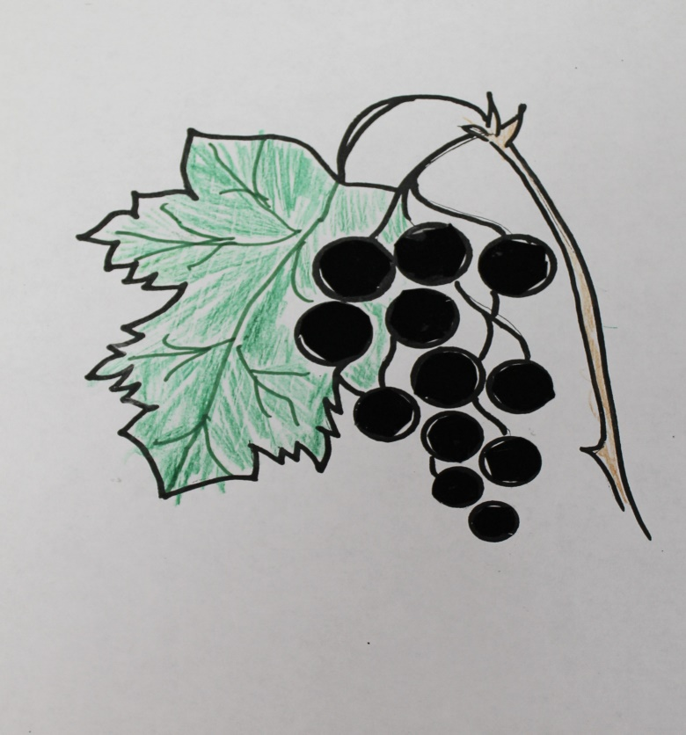
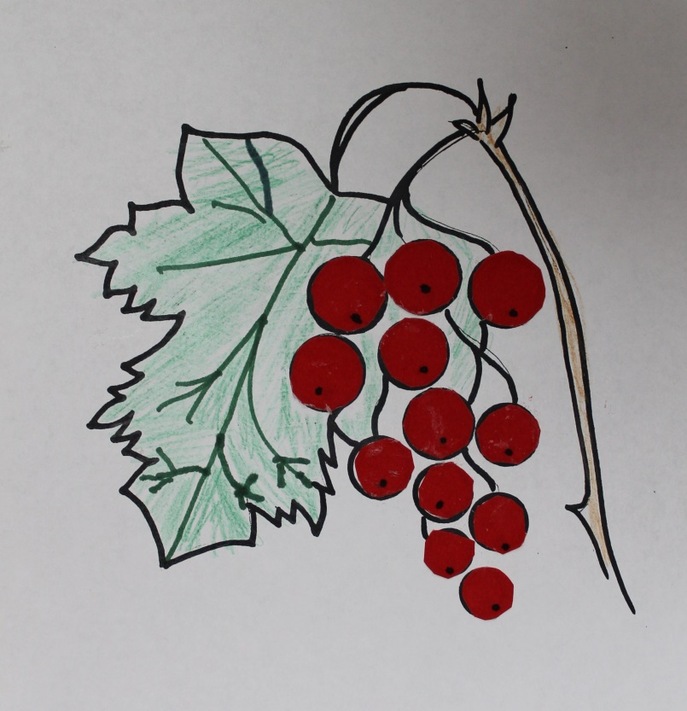
«Черная»
«Красная»

Slide 25
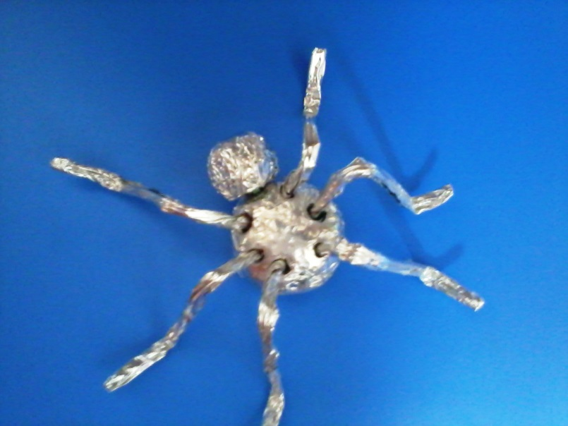
«Паучок» - Формирование умений:
Скручивание полосок фольги вокруг своей оси
Разглаживание фольги ладонями и отдельными пальцами
формирование шара (обертывание фольгой пластилиновой основы)
Формовка из фольги различных форм и составление из частей «Паука» в единый образ

Slide 26
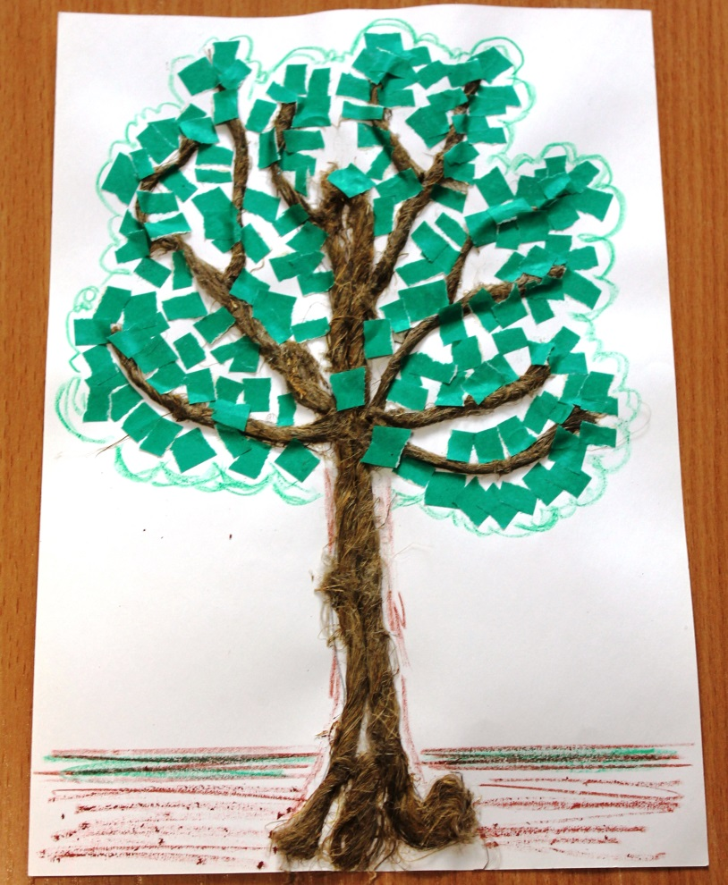
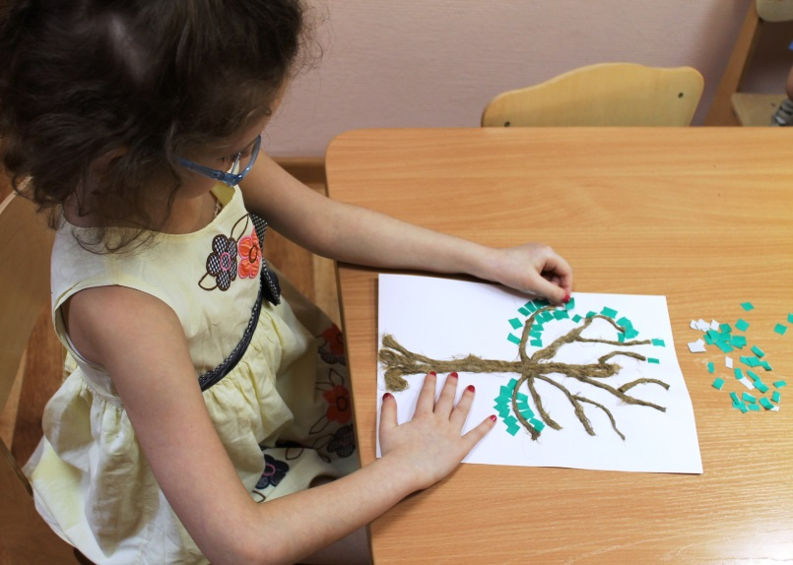
«Дерево»
Учить передавать образ «Дерева», его строение, используя шпагат
Учить формировать крону дерева из «Листьев», используя отрывные кусочки цветной бумаги
Развивать умение доводить начатое дело до конца

Slide 27
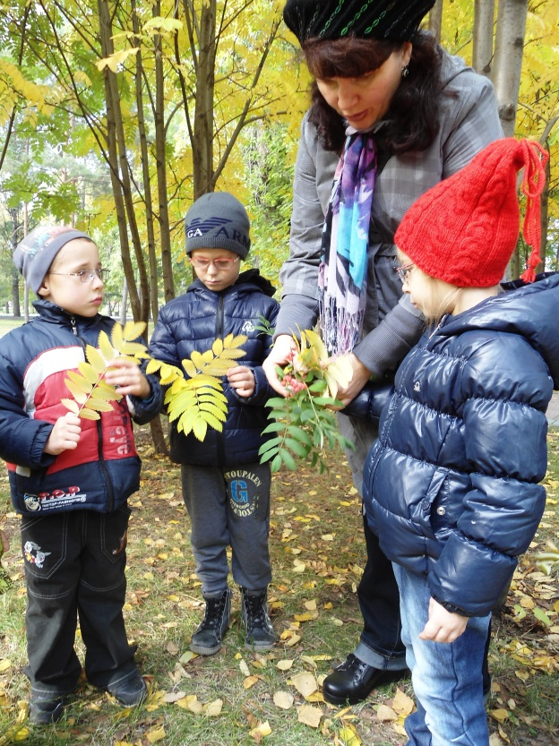
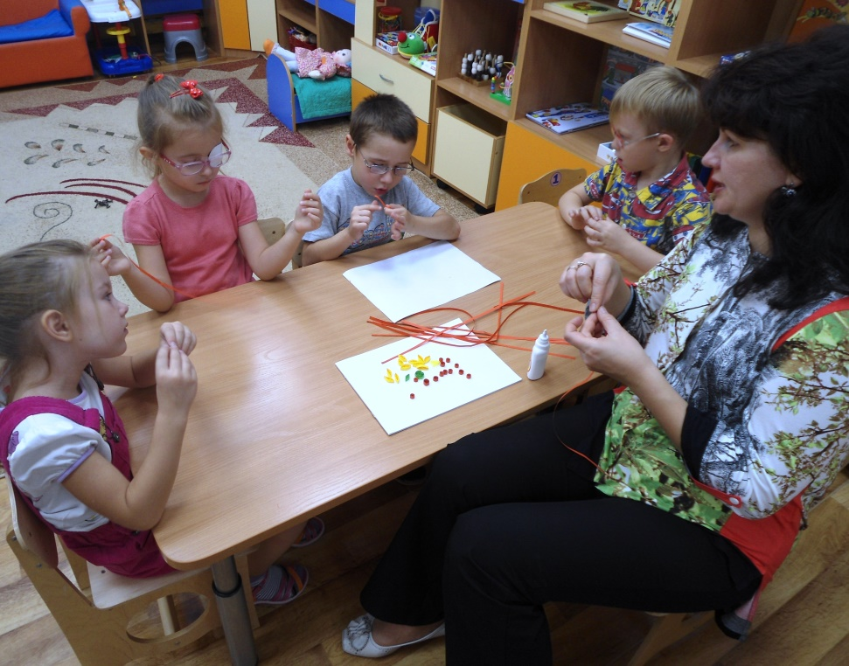
«Осенняя рябина»
(квилинг)

Slide 28
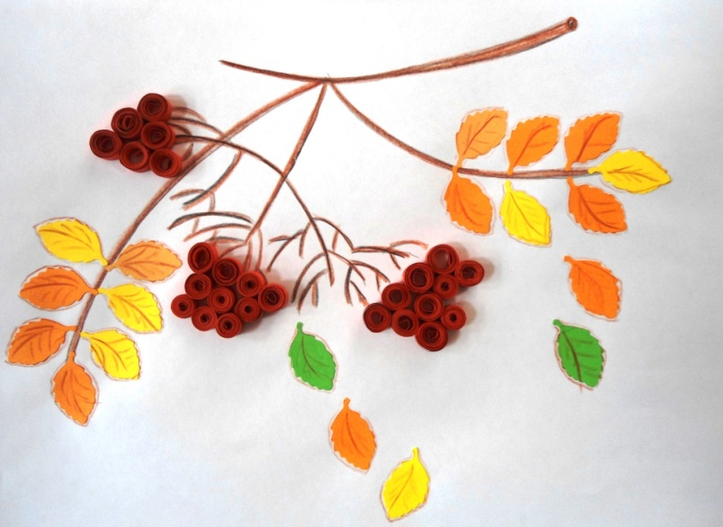
развитие умения скручивать полоску бумаги и формировать круглую «ягоду рябины», приклеивая на основу (лист бумаги)

Slide 29
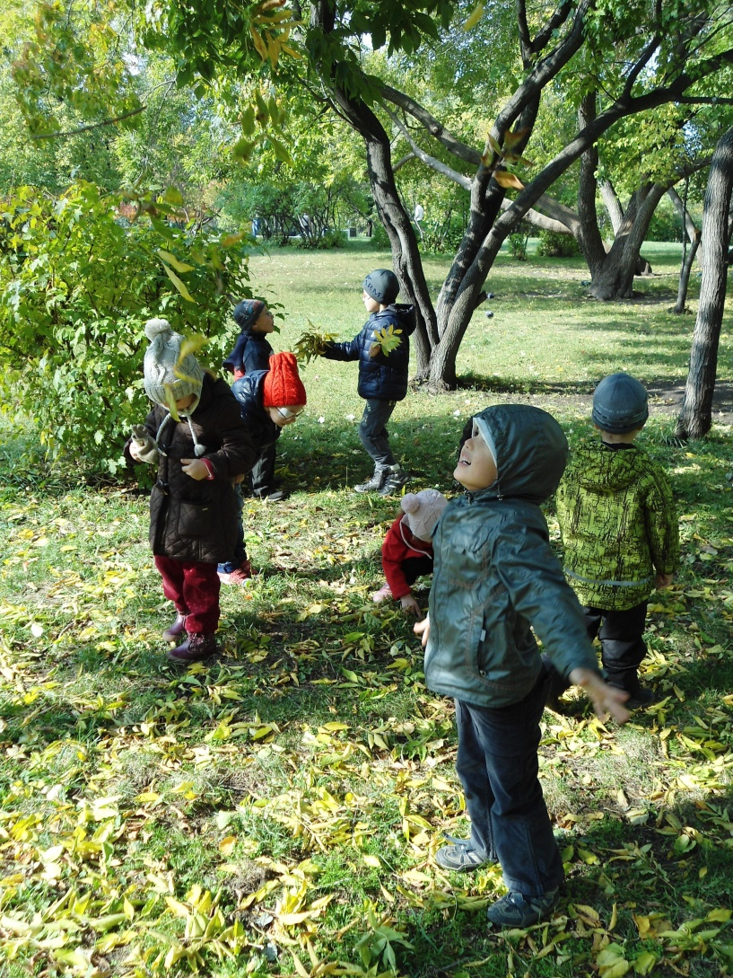
ЖЕЛАЮ ВАМ УСПЕХОВ!
СПАСИБО ЗА ВНИМАНИЕ!

